Slide 1
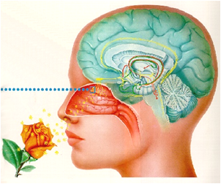

El Sentido del Olfato.
Nombres y Apellidos: Álvaro Joaquín Yafac Castro.
Docente: Juan Céspedes Cortez
Grado y sección: 2do “B” de secundaria.
Curso: Ciencia y Tecnología.
Fecha de presentación: 12/07/23
Julio 2023

Slide 2
Introducción
El olfato es la capacidad de detectar partículas y algunas sustancias químicas en el aire gracias a los receptores de la cavidad nasal (nariz), es el sentido más importante para los algunos animal, pero para los anfibios y los invertebrados respiran por la piel. Para los seres humanos en un sentido no tan investigado, en relación al sentido de la vista y el oído, pero no significa que es la menos importante ya que el sentido del olfato se conecta rápidamente con la memoria. Se dice que podemos reconocer 10,000 olores a lo largo de nuestra vida.
Objetivos:
Comunicar la importancia nuestro sistema olfativo, su anatomía y fisiología.
Comprender las funciones de cada parte de nuestro sistema olfativo.

Slide 3
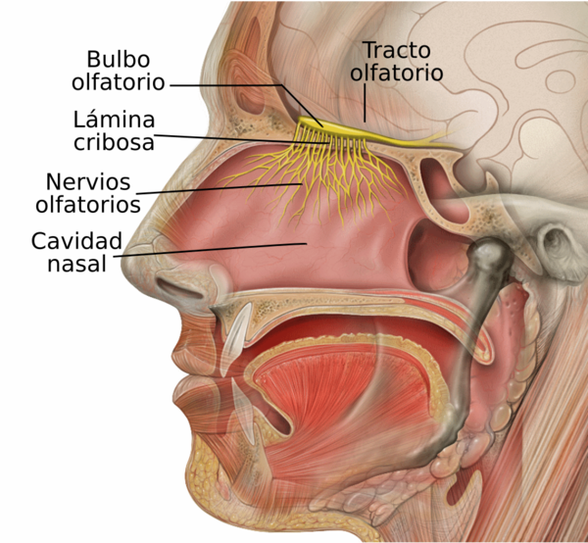
Anatomía del sistema olfativo. (Organización macroscópica del epitelio olfativo)
Bulbo olfatorio: el “Bulbo olfatorio” masa redonda de tejido que contiene varios tipos de células nerviosas que participan en el sentido del olfato.
Tracto olfatorio: el tracto olfatorio es un conjunto de fibras nerviosas que conectan el bulbo olfatorio con áreas cerebrales superiores.
Lámina cribosa: la “lámina cribosa” es una porción del huesos etmoides situada en la región anterior de la base del cráneo.
Nervios olfatorios: están formados por los axones de las neuronas receptoras olfatorias, que se proyectan desde el epitelio olfatorio
Cavidad nasal: la cavidad nasal es el espacio dentro de la nariz. La cavidad nasal está encima del hueso que forma el paladar y se curva hacia abajo y atrás hasta unirse con la garganta.
Figura 01: Organización macroscópica del epitelio olfatorio.
https://upload.wikimedia.org/wikipedia/commons/thumb/5/54/Head_Olfactory_Nerve_Labeled-es.png/600px-Head_Olfactory_Nerve_Labeled-es.png

Slide 4
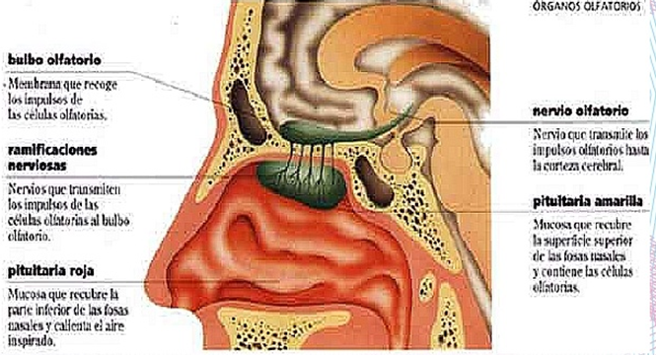
Fisiología del sistema olfativo. (Organización macroscópica del epitelio olfativo)
Bulbo olfatorio: ellos reciben información acerca de los olores de la nariz y la envían al cerebro a través de los tractos olfatorios.
El tracto olfatorio penetra en el encéfalo a nivel de la unión anterior entre el mesencéfalo y el cerebro.
La lamina cribosa permite el paso de las fibras olfatorias.
El nervio olfatorio conduce la sensación de olor.
La cavidad nasal es permite la entrada del aire en el sistema respiratorio durante la respiración.
Figura 03: Fisiología de la organización macroscópica del epitelio olfativo.
https://www.google.com/imgres?imgurl=https://674091283b.cbaul-cdnwnd.com/fbd5b402f91fd8d95a3381cd146f13d0/200000161-41ec742e7c/olfato3.jpg&tbnid=cpLdbjq

Slide 5
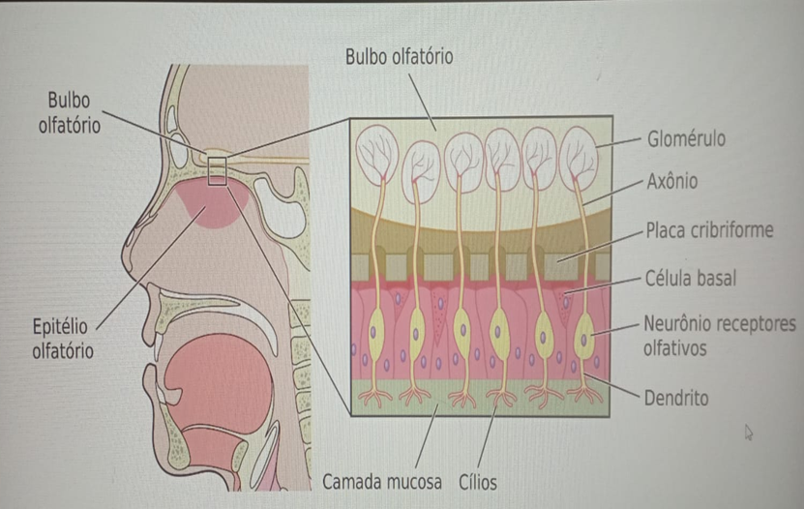
Anatomía del sistema olfativo: (Organización microscópica del epitelio olfativo)
una red de vasos sanguíneos pequeño que se encuentran dentro de un saco que recibe el nombre de cápsula de Bowman
es la cara inferior del bulbo olfativo, son las células de la mucosa olfativa.
es una porción del huesos etmoides situada en la región anterior de la base del cráneo.
Célula pequeña y redonda ubicada en la parte más baja de la epidermis, que es la capa más externa de la piel.
se encuentra en el bulbo olfatorio.
son cada una de las partes membranosas de una célula nerviosa o neurona.
es el lugar donde se produce la transducción olfatoria.
está formado de tres tejidos, el tipo conectivo y otros que están compuestos de muchas células superpuestas.
Figura 03: Estructura del epitelio olfativo.
https://curiosoando.com/epitelio-olfatorio

Slide 6
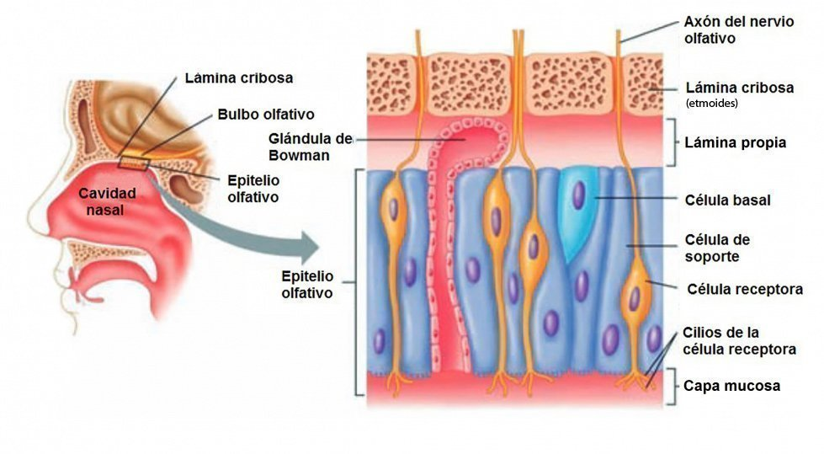
Fisiología del sistema olfativo: (Organización microscópica del epitelio olfativo)
Produce un ultrafiltrado del plasma que ingresa en la luz tubular del nefrón en la cápsula de Bowman.
Transporta los impulsos nerviosos desde las neuronas.
Permite el paso de las fibras olfatorias.
Reemplazar las células escamosas que se desprenden de la superficie de la piel.
Muestran respuestas a moléculas gaseosas en el aire.
Transmite información.
Desplaza fluidos como ocurre con el mucus del tracto respiratorio.
poder ser un armazón y mantener unidas a diferentes estructuras.
Figura 04: Organización microscópica del epitelio olfatorio
https://curiosoando.com/wp-content/uploads/2018/11/epitelio-olfatorio.jpg

Slide 7
Conclusión:
El sentido del olfato es de importancia crítica para los seres vivos, ya que permite reconocer la materia sin entrar en contacto directo con ella, gracias a los órganos macroscópicos y microscópicos.
Cada órgano macroscópico y microscópico se estructura de manera diferente pero con una función que nos ayuda a tener una vida sana y a entender este tema.

Slide 8
Linkografía:
https://concepto.de/sentido-del-olfato/
https://www.uv.es/ramo/quimio/OLFATOVert.pdf
https://ifssa.edu.ar/ifssavirtual/cms/files/LIBRO%20IFSSA%20Anatomia.y.Fisiologia.Humana.Marieb%209aed.%20(1).pdf (327 y 328)

